Slide 1
Готовность к первичной аккредитации специалистов по специальности 31.05.03 Стоматология
Заседание ЦКМС №4 от 05.03.2018 г.
проф. В.В. Алямовский, доц. А.А. Майгуров

Slide 2
Проведение репетиционного тестирования на сайте методического центра аккредитации специалистов по тестам 2017 года (октябрь-декабрь 2017 г.)

Slide 3
Динамика общей успеваемости студентов 5 курса по результатам тестирования (%)

Slide 4
Банк тестовых заданий для первичной аккредитации 2018 г.

Slide 5
Подготовка к тестированию на первичной аккредитации специалистов 2018 года
Из банка 2017 года удалено первично 103 теста, добавлено 212 новых тестов, удалено дополнительно 102 теста. В банке находится 3710 тестов.
Тесты из общего банка разделены на 7 дисциплин: терапевтическая стоматология – 1054 теста, детская стоматология – 835 тестов, челюстно-лицевая хирургия – 689 тестов, ортопедическая стоматология – 591 тест, ортодонтия – 433 теста, хирургическая стоматология – 409 тестов, общественное здоровье и здравоохранение – 154 теста. Тесты переданы на стоматологические кафедры-клиники для работы во время практических занятий и сайт дистанционного обучения для создания банка тестов ГИА 2018 года.

Slide 6
Подготовка к тестированию на первичной аккредитации специалистов 2018 года
Аккредитационные тесты введены в банк тестовых заданий для курсовых экзаменов по дисциплинам: детская стоматология ортодонтия и детское протезирование, заболевания головы и шеи (9 семестр), клиническая стоматология, челюстно-лицевая и гнатическая хирургия (10 семестр)
Составлен предварительный график репетиционного тестирования. Запланировано 6 еженедельных репетиций для всех студентов с 19 марта до 27 апреля 2018 г. и дополнительно 8 репетиций в мае для студентов, не прошедших 70% рубеж

Slide 7
Первичная аккредитация специалистов по специальности «стоматология» в 2018 году (2 этап)
Станция | Практический навык | Оборудование
Станция №1 | Базовая сердечно-лёгочная реанимация | Тренажер «оживленная Анна»
Станция №2 | Стоматологический осмотр пациента | Стоматологическая установка с креслом, фантомный тренажер стоматологический, стул для врача, наборы стоматологические для осмотра полости рта
Станция №3 | Удаление зуба. Пломбирование полости зуба. | Стоматологический симулятор с фантомным манекеном, стоматологическое кресло со светильником, стул врачебный, фантомный тренажер стоматологический, наборы инструментов для удаления зубов, наборы инструментов для пломбирования зубов, материалы стоматологические, лампа для полимеризации материала
Станция №4 | Стоматологическое препарирование | Стоматологический симулятор с фантомным манекеном, стул врачебный, наборы инструментов для препарирования зубов, наборы инструментов для осмотра полости рта
Станция №5 | Анестезия в стоматологической практике | Стоматологическое кресло со светильником, стул врачебный, фантомный тренажер стоматологический, наборы инструментов для осмотра полости рта, шприцы карпульные, иглы инъекционные, карпулы с анестетиком

Slide 8
Подготовка ко второму этапу ГИА: практические навыки
В симуляционном центре КрасГМУ подготовлены рабочие станции для сдачи практических навыков
Имеются чек-листы на практические навыки по стоматологии, студенты ознакомлены с чек-листами, проводится отработка алгоритмов на практических занятиях
Дополнительные тренировочные занятия в симуляционном центре (по графику)

Slide 9
Чек-листы для контроля выполнения практических навыков

Slide 10
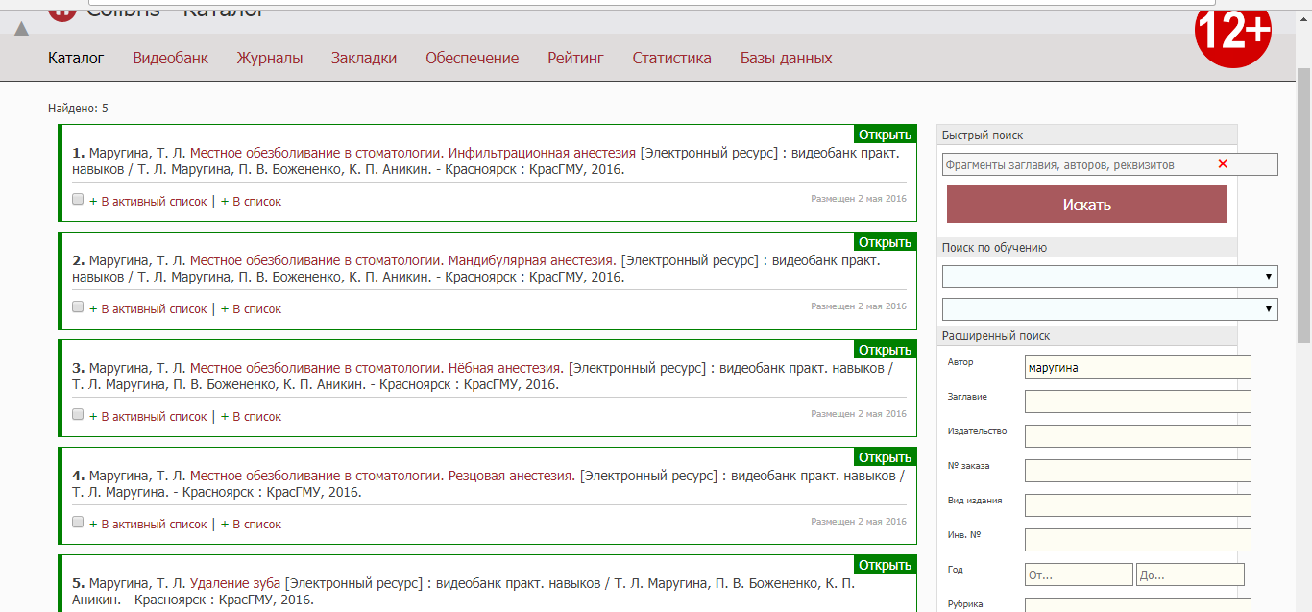
Видео-уроки

Slide 11
Отработка алгоритмов практических навыков на базе кафедры-центра симуляционных технологий

Slide 12
Подготовка к третьему этапу первичной аккредитации: ситуационные задачи
Ситуационные задачи введены в банк ситуационных задач курсовых экзаменов по дисциплинам: детская стоматология, ортодонтия и детское протезирование, заболевания головы и шеи (9 семестр), клиническая стоматология, челюстно-лицевая и гнатическая хирургия (10 семестр)
Решение ситуационных задач проводится на практических занятиях и тематических лекциях

Slide 13
Мероприятия, направленные на повышение подготовки студентов к аккредитации
Разбор наиболее сложных тестов и ситуационных задач на лекциях и практических занятиях
Введение аккредитационных тестов в банк экзаменационных тестов дисциплин: «Клиническая стоматология», «Челюстно-лицевая и гнатическая хирургия»
Практический экзамен по дисциплине «Клиническая стоматология» включает в себя практические навыки первичной аккредитации специалистов
Проведение государственной итоговой аттестации выпускников с применением фонда оценочных средств для первичной аккредитации специалистов

Slide 14
БЛАГОДАРИМ ЗА ВНИМАНИЕ!

